Slide 1
การเข้าใช้งานศูนย์ข้อมูลการวิจัย Digital “วช.” (Digital Research Information Center)
ศูนย์ข้อมูลการวิจัย Digital “วช.” : เป็นคลังสารสนเทศ ที่รวบรวมเอกสารด้านงานวิจัยของประเทศไทย ดำเนินการ โดย สำนักงานวิจัยแห่งชาติ (วช.)
วัตถุประสงค์ : เพื่อให้บริการเป็นเอกสารสำหรับใช้งาน เพื่อการศึกษาแสวงหาความรู้และเพื่อประโยชน์ต่อการวิจัย
https://dric.nrct.go.th

Slide 2
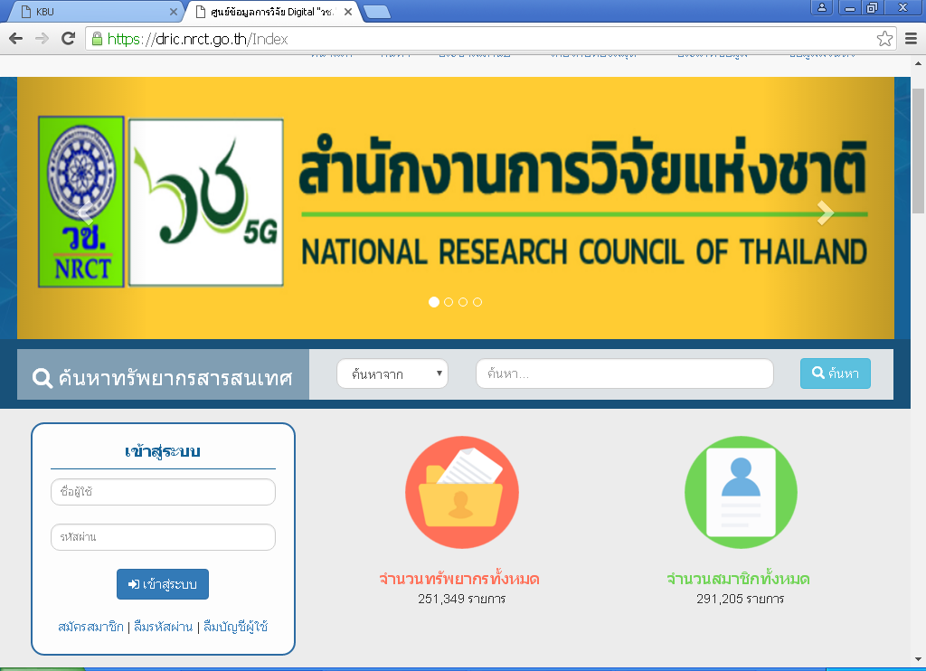
สมัครสมาชิก

Slide 3
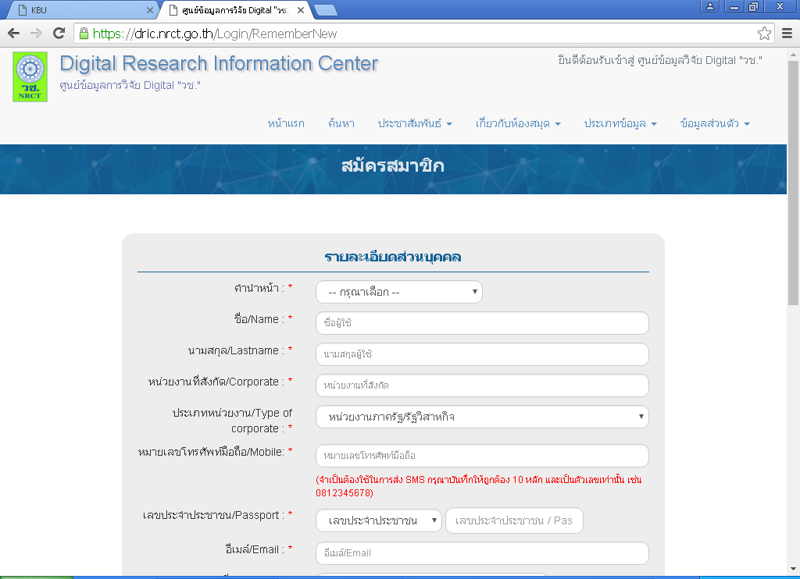
กรอกรายละเอียดให้ครบถ้วน

Slide 4
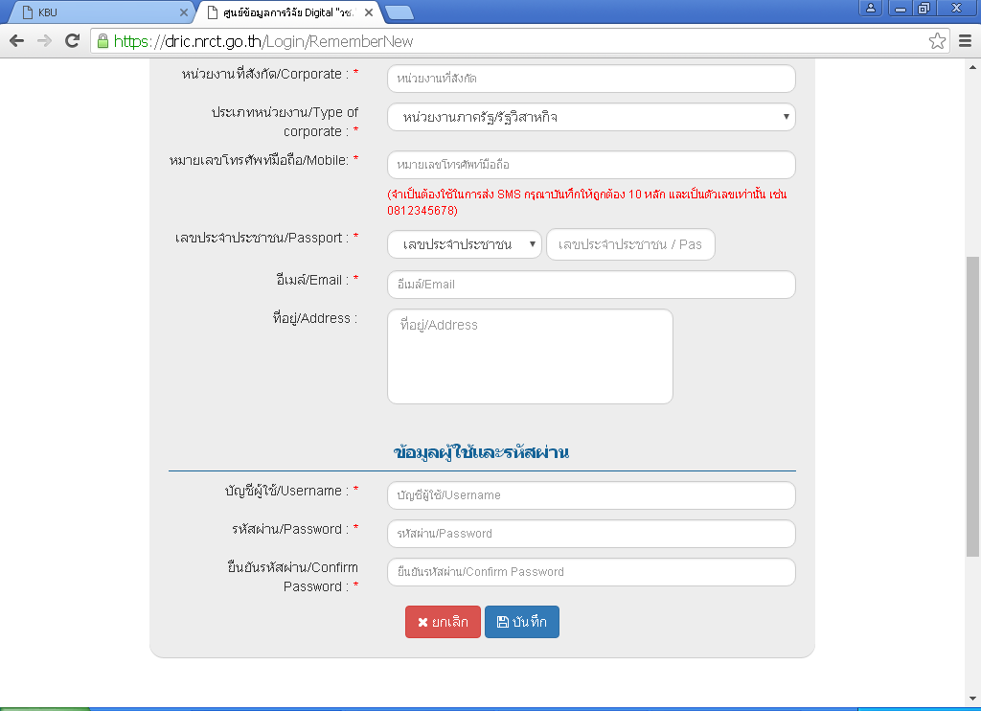

Slide 5
กรอก Username / Password

Slide 6
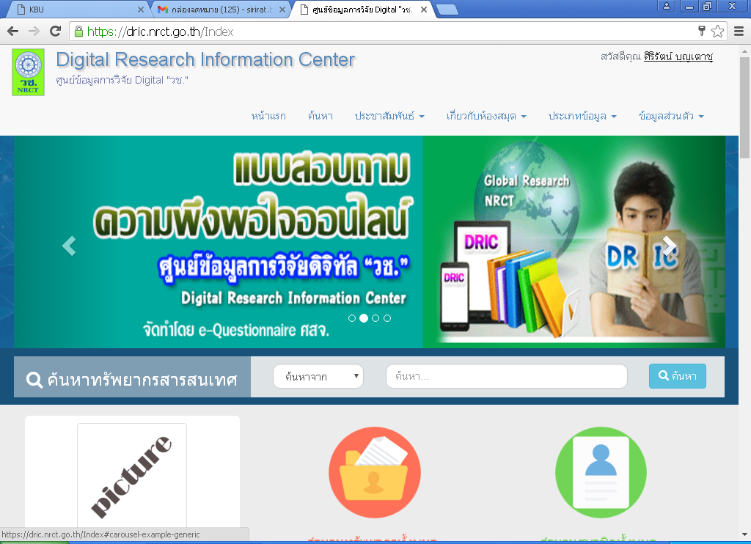
ชื่อผู้เข้าใช้

Slide 7
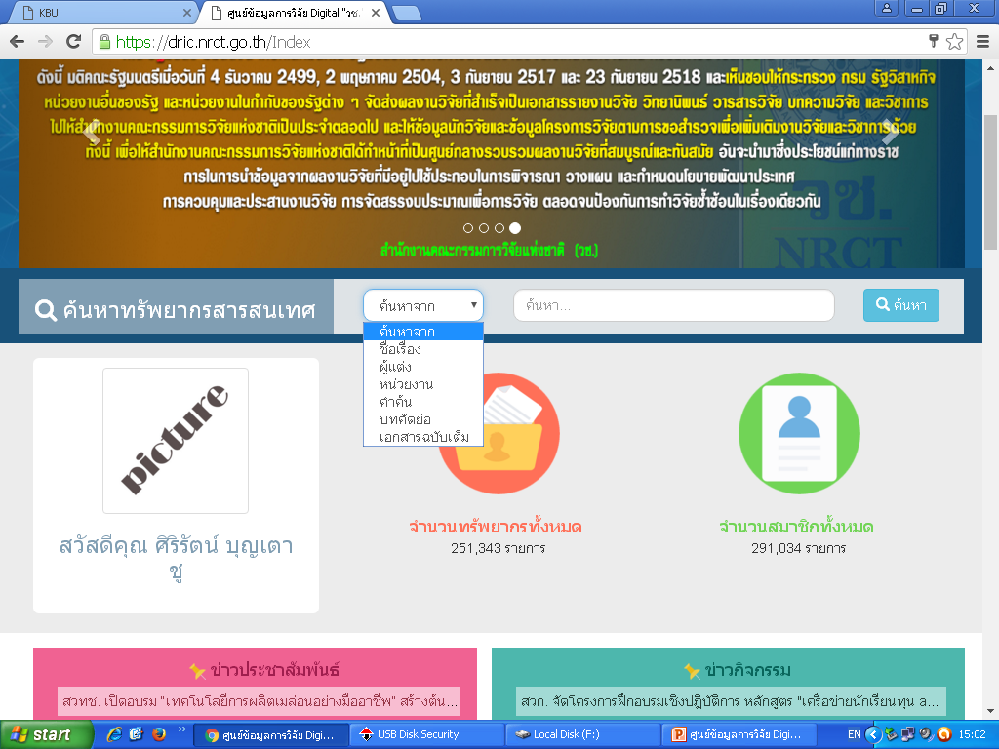
ใส่คำที่ต้องการค้นหา
เลือกการค้นหา

Slide 8
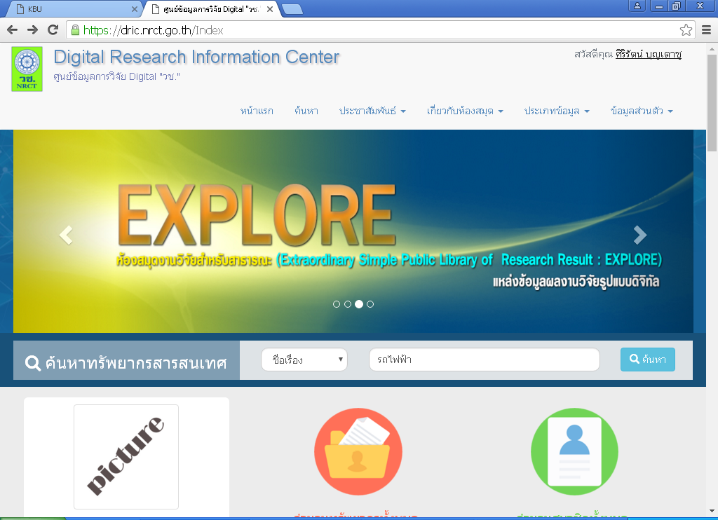
ตัวอย่างการค้นหาจาก ชื่อเรื่อง “รถไฟฟ้า”

Slide 9
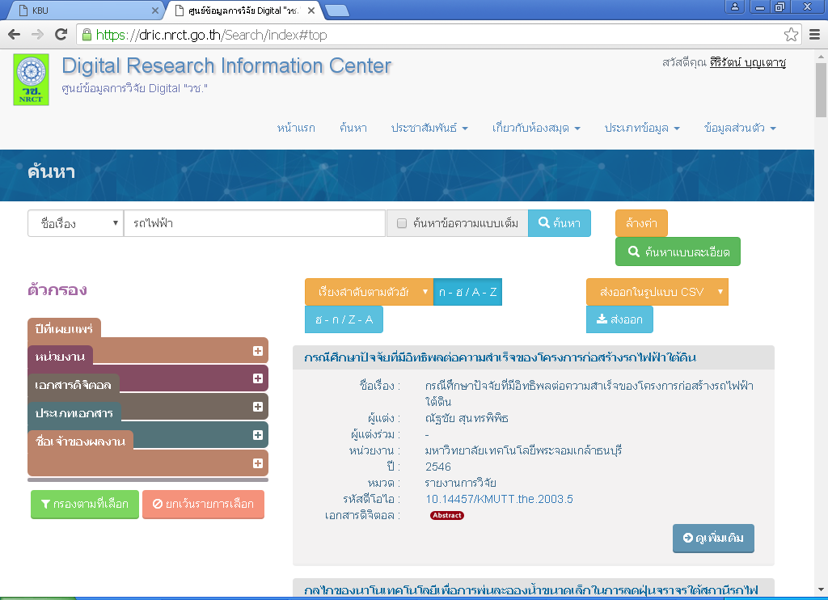

Slide 10
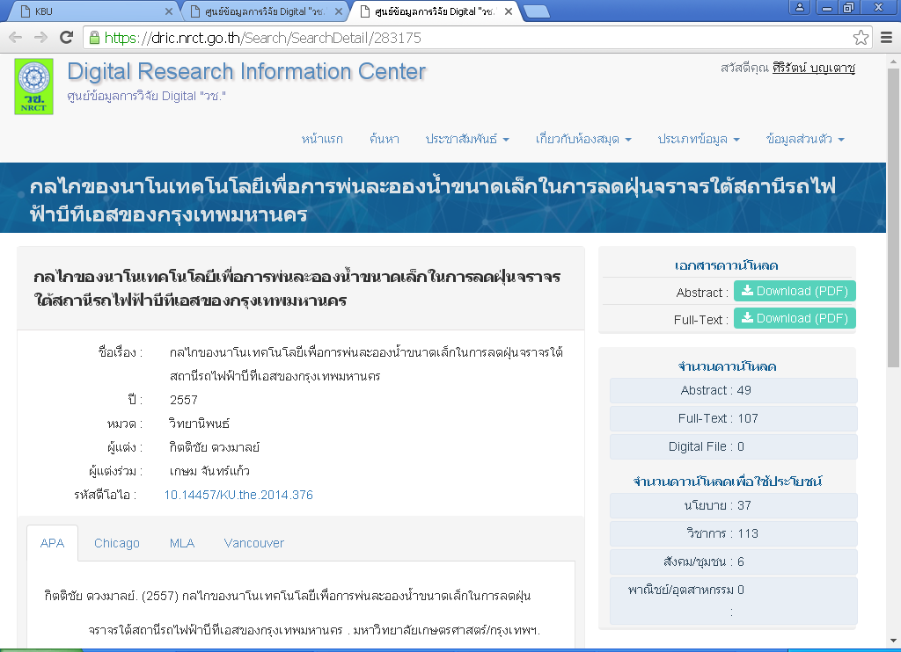
ดาวน์โหลดเอกสารได้ตามต้องการ
รายละเอียดของเล่มวิทยานิพนธ์
รูปแบบบรรณานุกรม

Slide 11
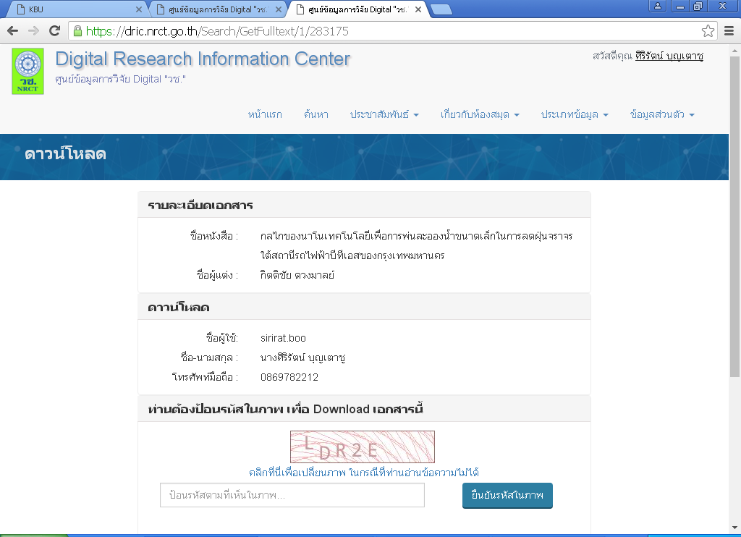

Slide 12
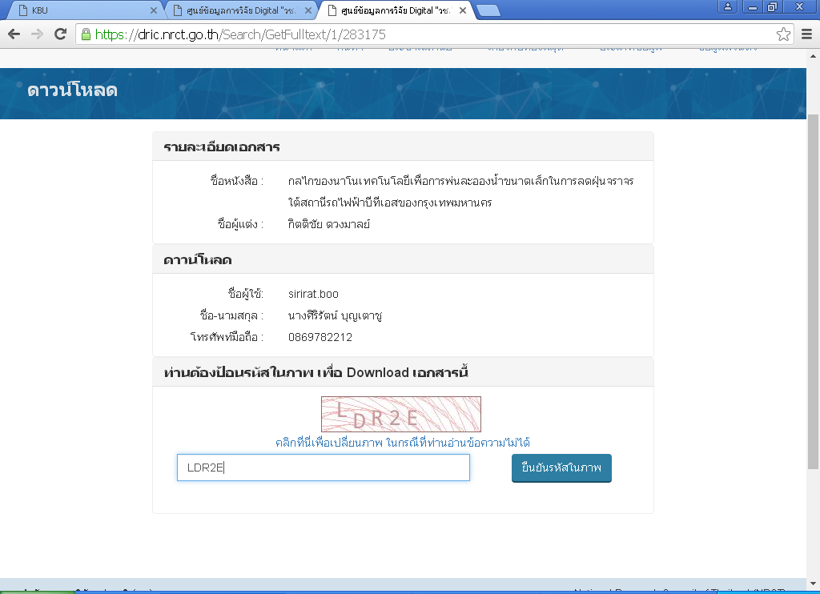

Slide 13
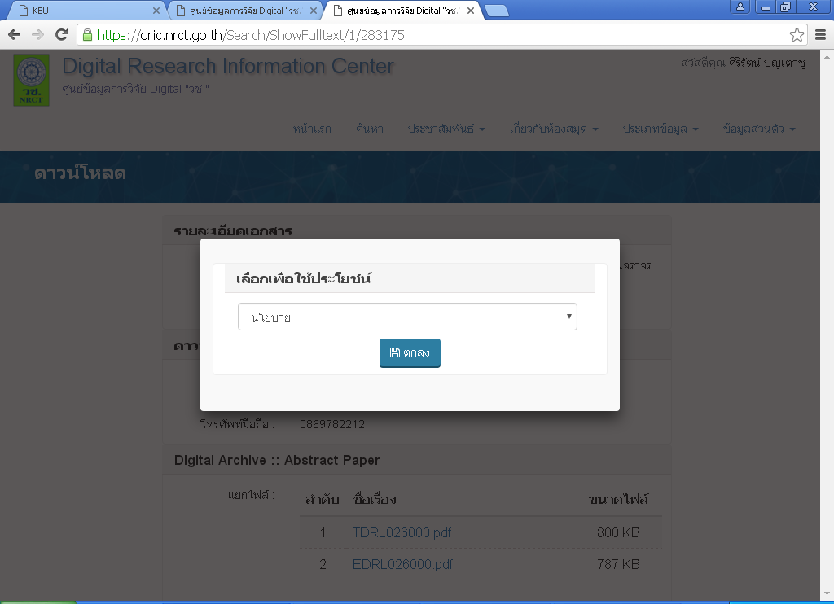

Slide 14
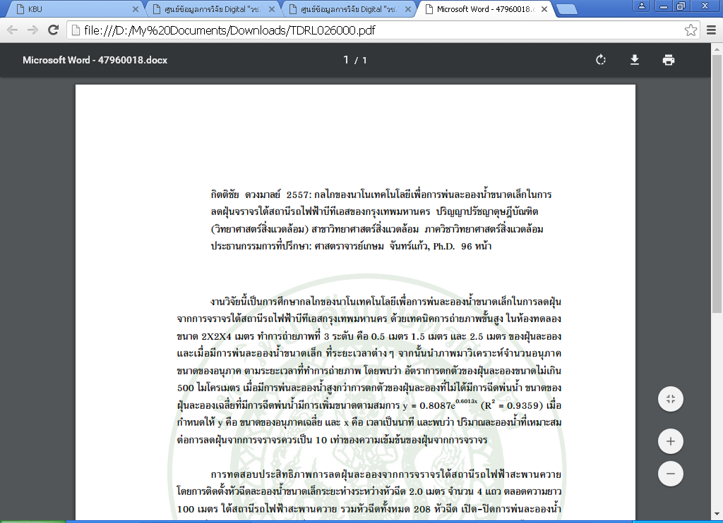

Slide 15
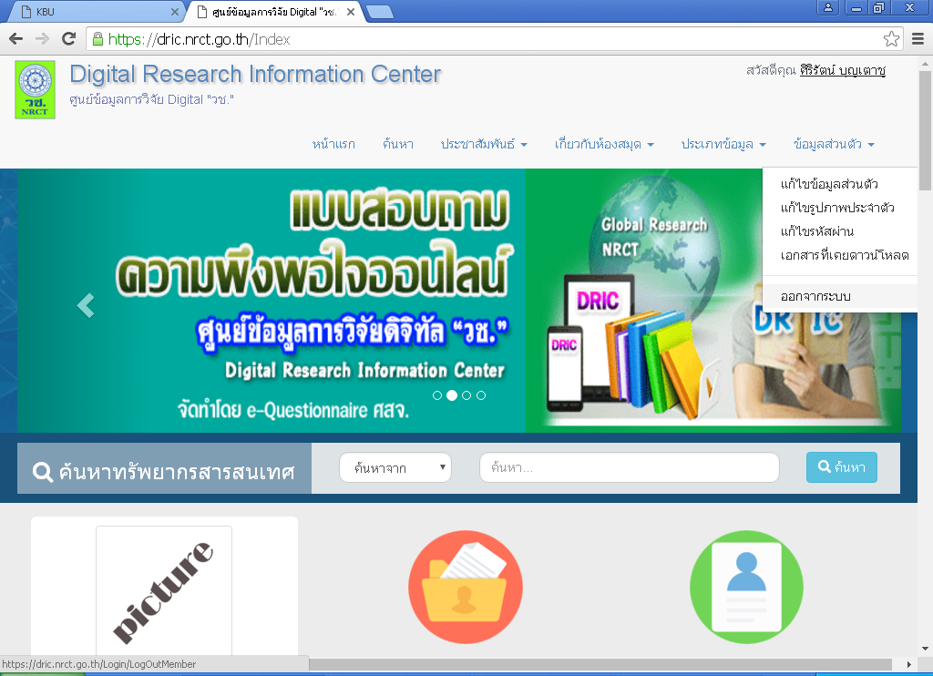
ออกจากระบบ

